Slide 1


Slide 2

Clube de Robótica IFTM Arduíno e Raspberry
Curso de Robótica Básica
2º Semestre/2019
Professor Abel Alves
Professor João Marcos de Oliveira Machado
Professor Samuel Oliveira Serqueira .

Slide 3
Clube de Robótica IFTM Arduíno e Raspberry
Arduíno
Conteúdo:
Hardware Arduíno
Software Arduíno.
Modulos:
Robótica para competição;
Domótica;
IOT – Residencial; – Industrial;
Automação de lugares públicos;

Slide 4
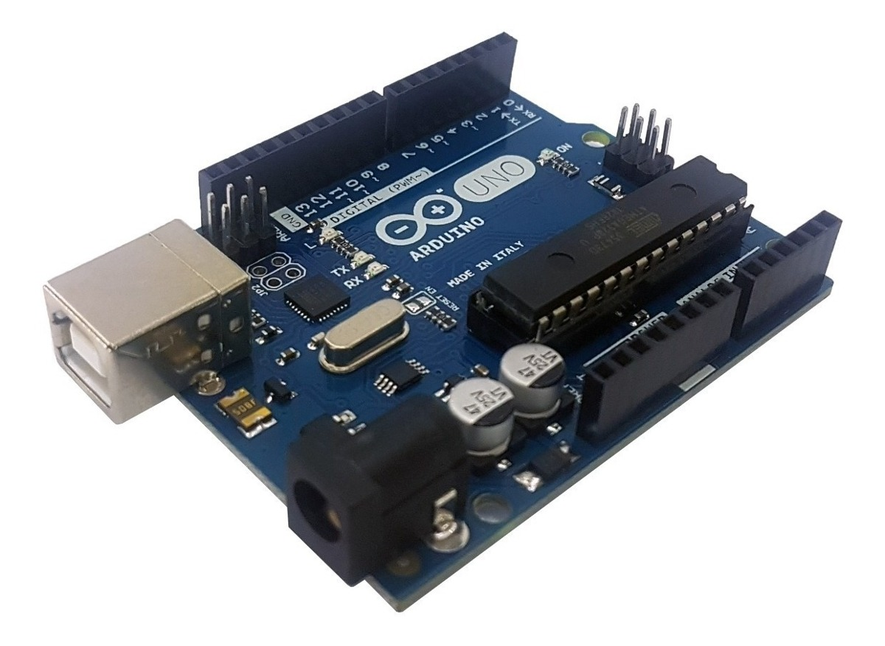
Arduíno
Introdução
Como a teoria precede a pratica, vamos à teoria:

Slide 5
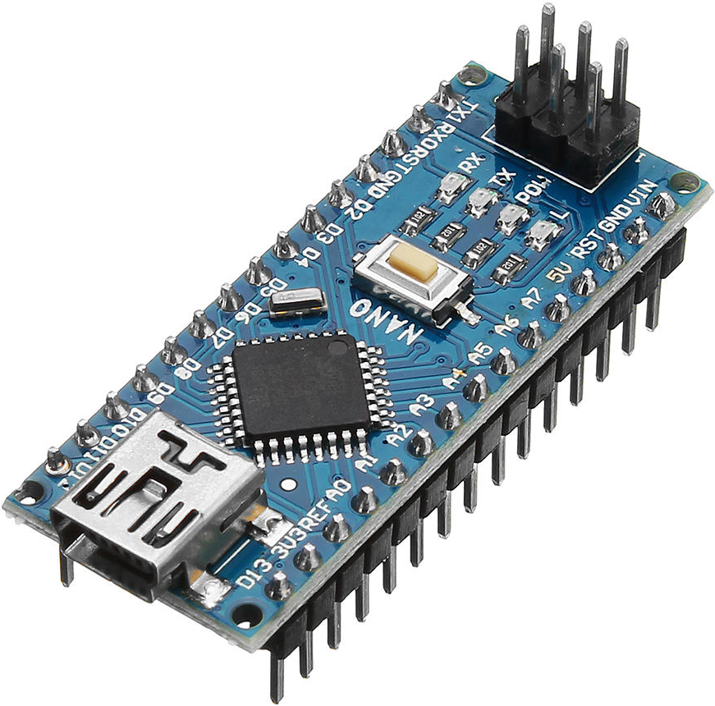
O que exatamente é um Arduíno?
Wikipédia:
“Um Arduíno é um micro controlador de placa única é um conjunto de software para programa-lo.
O hardware consiste em um projeto simples de hardware livre para o controlador, com um processador Atmel AVR e suporte embutido de entrada/saída.
O software consiste de uma linguagem de programação padrão e do bootloader que roda na placa.”

Slide 6
O que exatamente é um Arduíno?
Em termos práticos:
Arduíno é um pequeno computador que se pode programar para processar entradas e saídas entre
o dispositivo e os componentes externos conectados a ele.
O Arduíno é o que chamamos de plataforma de computação física ou embarcada, ou seja, um sistema que
pode interagir com seu ambiente por meio de hardware e software.

Slide 7
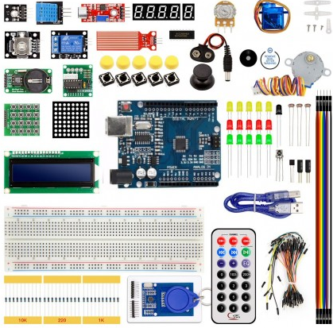
O que exatamente é um Arduíno?
Em termos práticos:
O Projeto Arduíno faz a junção entre o Hardware e o Software, que resulta em uma plataforma de fácil desenvolvimento utilizando um micro controlador.

Slide 8
Como era antes dele?
Placa Step LAB para gravação de código e prototipagem do Basic Step que usa como compilador a linguagem BASIC.
Obs.: imagens da revista Mecatrônica Fácil de Janeiro de 2003.

Slide 9

Por que usar o Arduíno?
Cafeteira avisar através do Twitter que o café está pronto?
Robô que brinca com o cachorro?
Monitor de frequência cardíaca que grava o log em um cartão SD?
Receber SMS no celular ao receber um e-mail?
Fantasia que interage através de som e luzes?
Solução: Arduíno

Slide 10
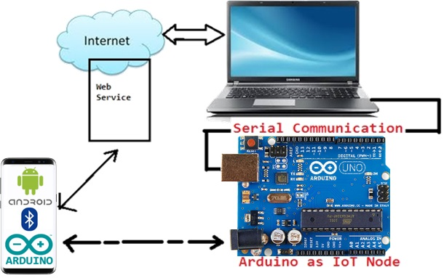
Por que usar o Arduíno?
Criado para facilitar o aprendizado e possibilitar a prototipação e desenvolvimento de projetos com um custo relativamente baixo, além de não exigir um vasto conhecimento em eletrônica.

Slide 11
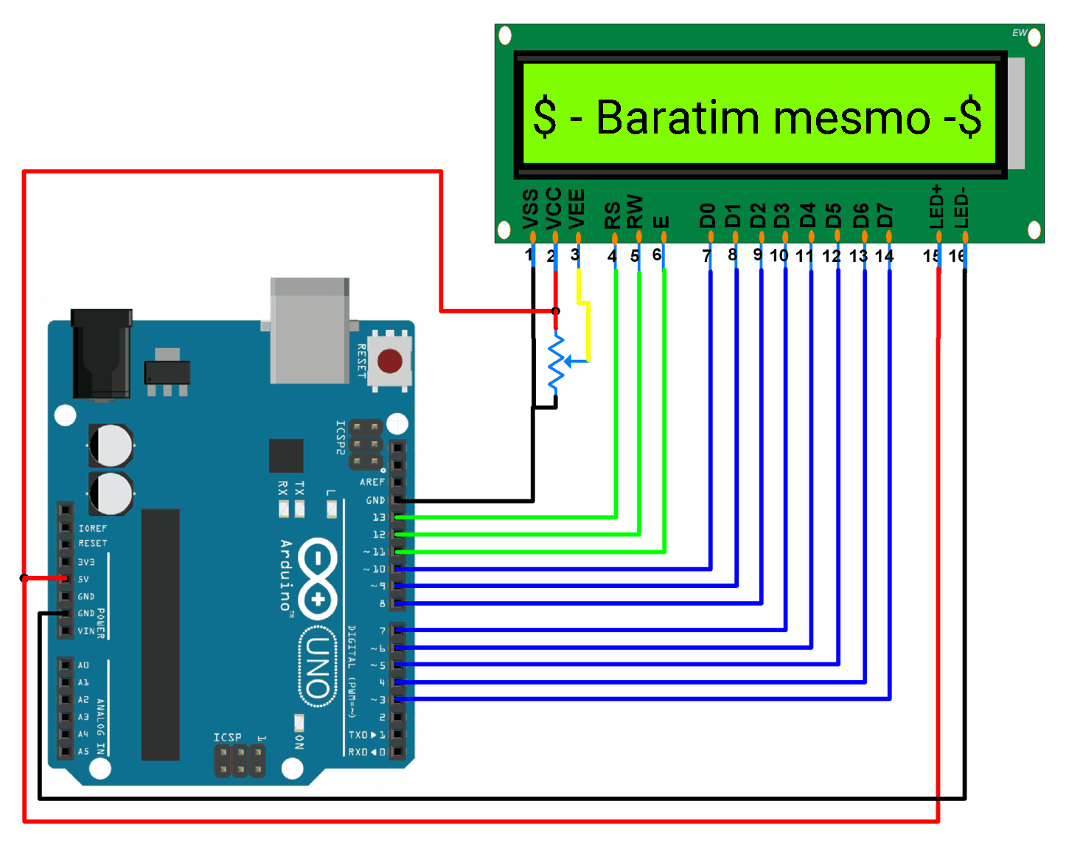
Por que usar o Arduíno?
Software para várias plataformas – Microsoft Windows, Mac OS X e Linux;
Linguagem simples;
Software livre;
Baixo custo;

Slide 12
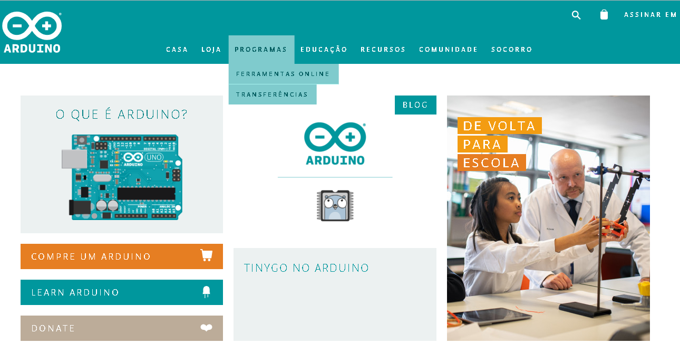
Por que usar o Arduíno?
Web site oficial do Arduíno contém amostras de código e exemplos compartilhados livremente.

Slide 13
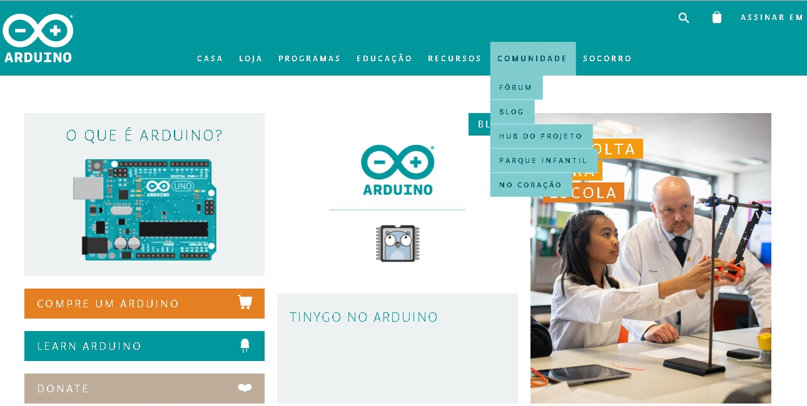
Por que usar o Arduíno?
Por existir uma comunidade ativa de usuários, existe uma quantidade enorme pessoas que podem ajudar.

Slide 14

Por que usar o Arduíno?
Por existir uma comunidade ativa de usuários, existe uma quantidade enorme pessoas que podem ajudar.

Slide 15
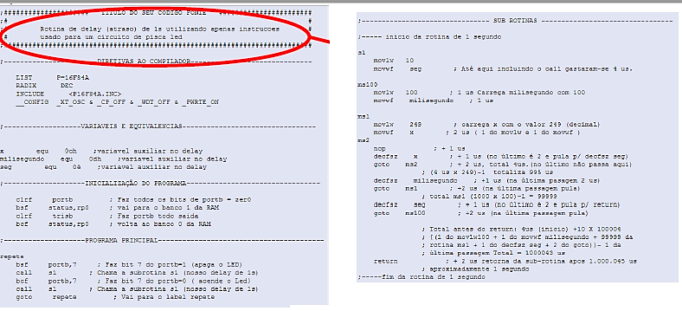
Por que usar o Arduíno?
Código em Assembly para piscar um Led.

Slide 16
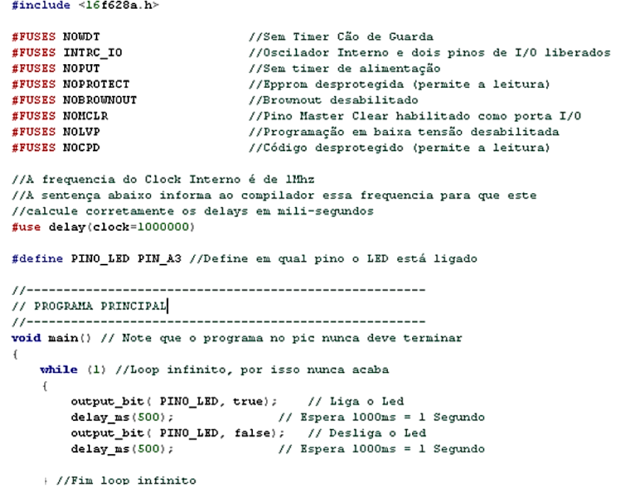
Por que usar o Arduíno?
Código em C para piscar um Led.

Slide 17
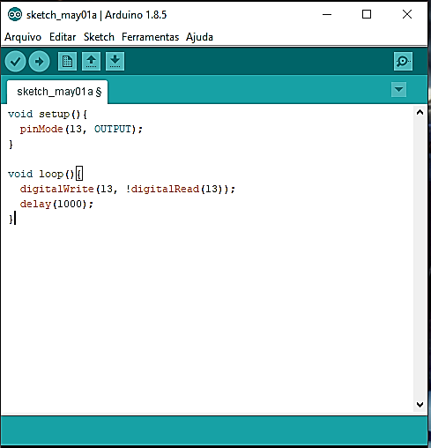
Por que usar o Arduíno?
Código em Arduíno para piscar um Led.

Slide 18
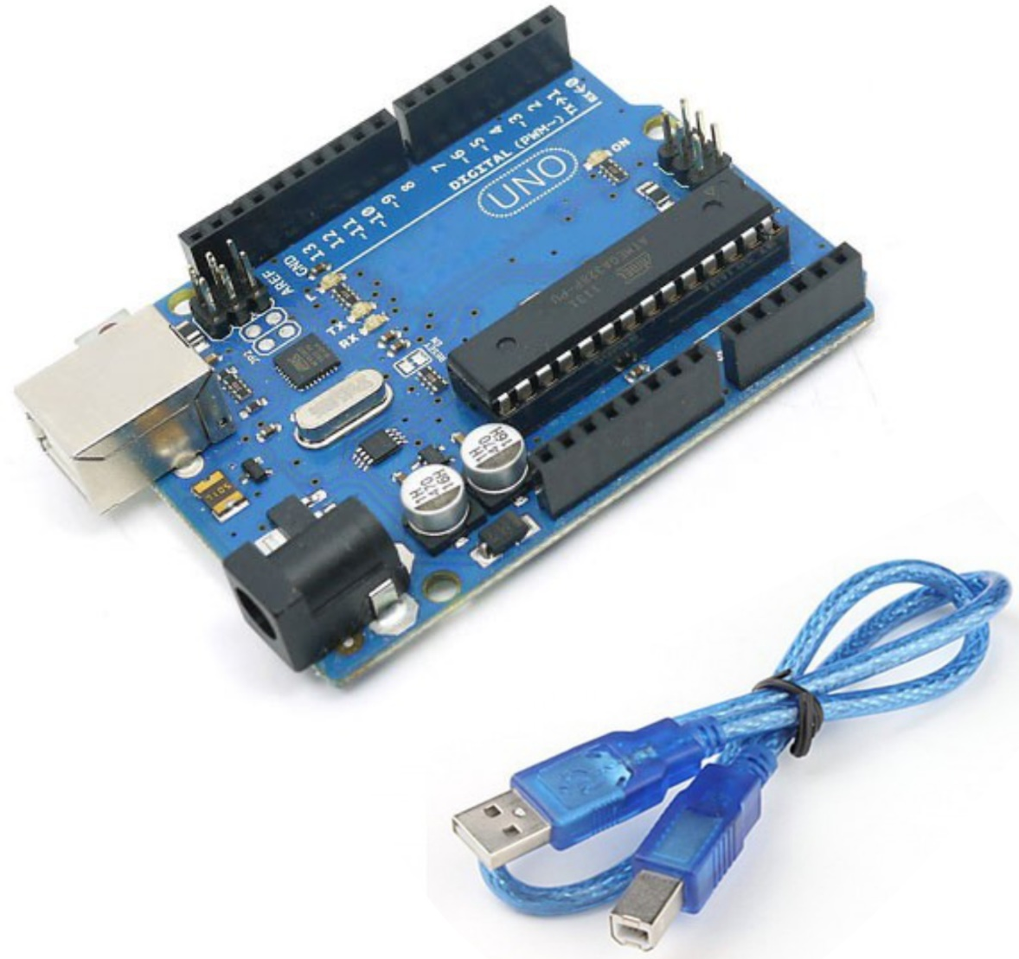
Pra que serve o Arduíno?
É uma placa muito eficiente e poderosa, podendo ser utilizado para fazer qualquer coisa, a imaginação é o limite.
Por exemplo, existem projetos de monitoramento da qualidade do ar, medição
da temperatura de um líquido, robôs, impressoras 3D, dentre vários outros.

Slide 19
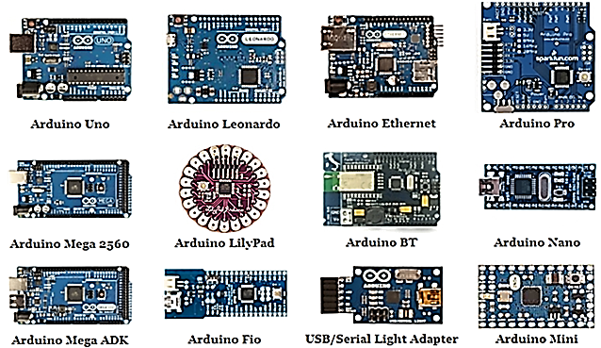
Só existe um tipo de Arduíno?
Não! Há vários modelos de Arduíno. Depende do que se deseja fazer, com diferentes formatos e configurações de hardware.

Slide 20
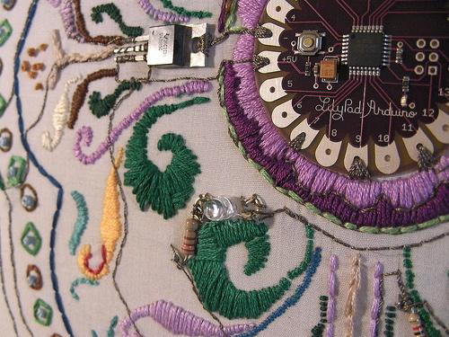
Só existe um tipo de Arduíno?

Slide 21

Só existe um tipo de Arduíno?

Slide 22
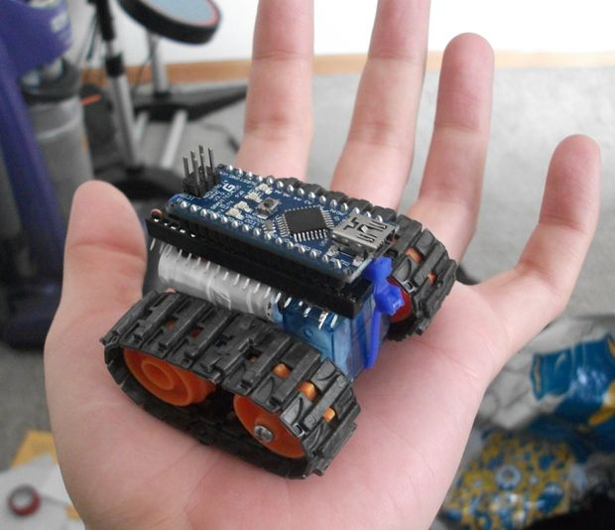
Só existe um tipo de Arduíno?
Exemplificando as variações, funcionalidades e tamanho
Vejam na imagem ao lado o uso de um
Arduíno Nano

Slide 23
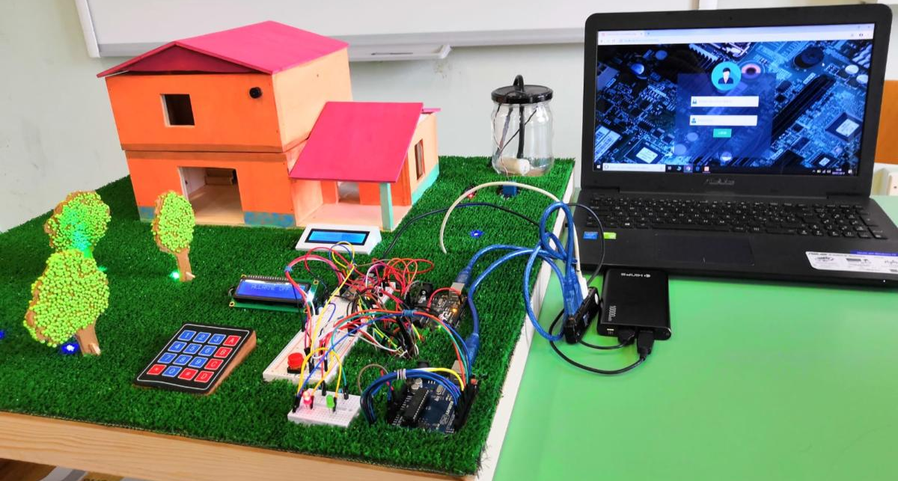
Domótica
Outro recurso que vem crescendo tanto no mercado comercial, quando estudo de aplicativos é a Domótica
A Domótica é uma tecnologia recente que permite a gestão de todos os recursos habitacionais.

Slide 24
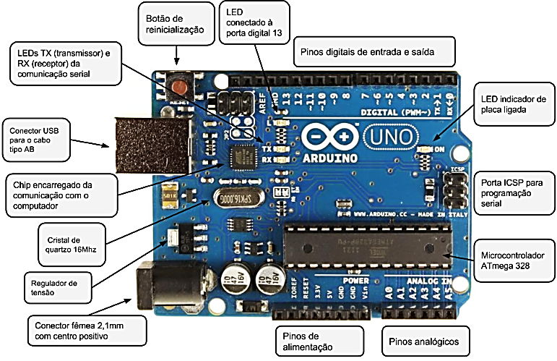
Conhecendo o Arduíno

Slide 25

Conhecendo o Arduíno
Descrição do Hardware
O Arduíno é um computador como outro qualquer possuindo:
Microprocessador
Responsável pelos cálculos e tomada de decisão
Memória RAM
Utilizada para guardar dados e instruções, volátil
Memória Flash
Utilizada para guardar o software, não volátil
Outros
Temporizadores (timers)
Contadores
Clock, e etc.

Slide 26
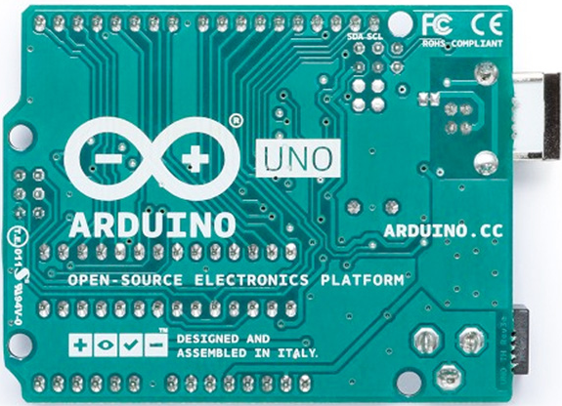
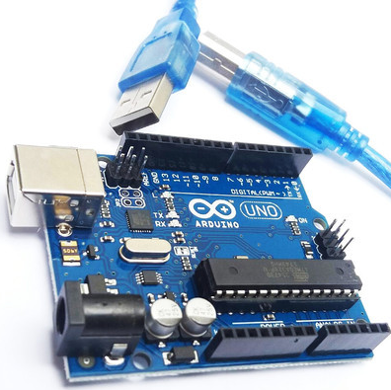
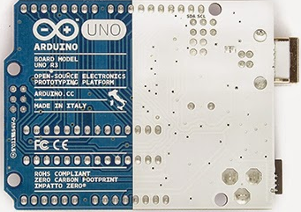
Conhecendo o Arduíno
O Arduíno Uno possui as seguintes especificações:
Micro controlador: ATmega328
Voltagem de Operação: 5V
Voltagem de entrada: 7 a 12 V
Voltagem de entrada (limites): 6 a 20 V
Portas Digitais: 14 (com 6 PWM)
Portas Analógicas: 6
Memória Flash: 32KB (0,5KB usado no bootloader)
SRAM: 2KB
EEPROM: 1KB
Velocidade do Clock: 16MHz

Slide 27
Conhecendo o Arduíno
Bootloader:
Para dispensar o uso de um gravador externo, a gravação da Flash é feita por um software pré-gravado, o Bootloader.
O Bootloader é o primeiro software executado pelo micro controlador após um Reset (Boot) e carrega na Flash um software que recebe pela serial (loader).

Slide 28
Conhecendo o Arduíno
Quando é conectado a uma porta USB é alimentado com uma tensão contínua de 5V;
Esta conexão fornece a alimentação e a comunicação de dados;
Também pode se utilizador uma fonte externa, de saída entre 7,5V e 12V;
Corrente contínua com um plug P4, ou pode ser ligada nos pinos Vin e Gnd

Slide 29
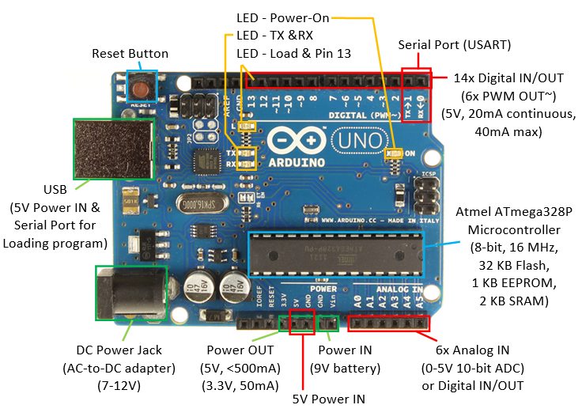
Conhecendo o Arduíno

Slide 30
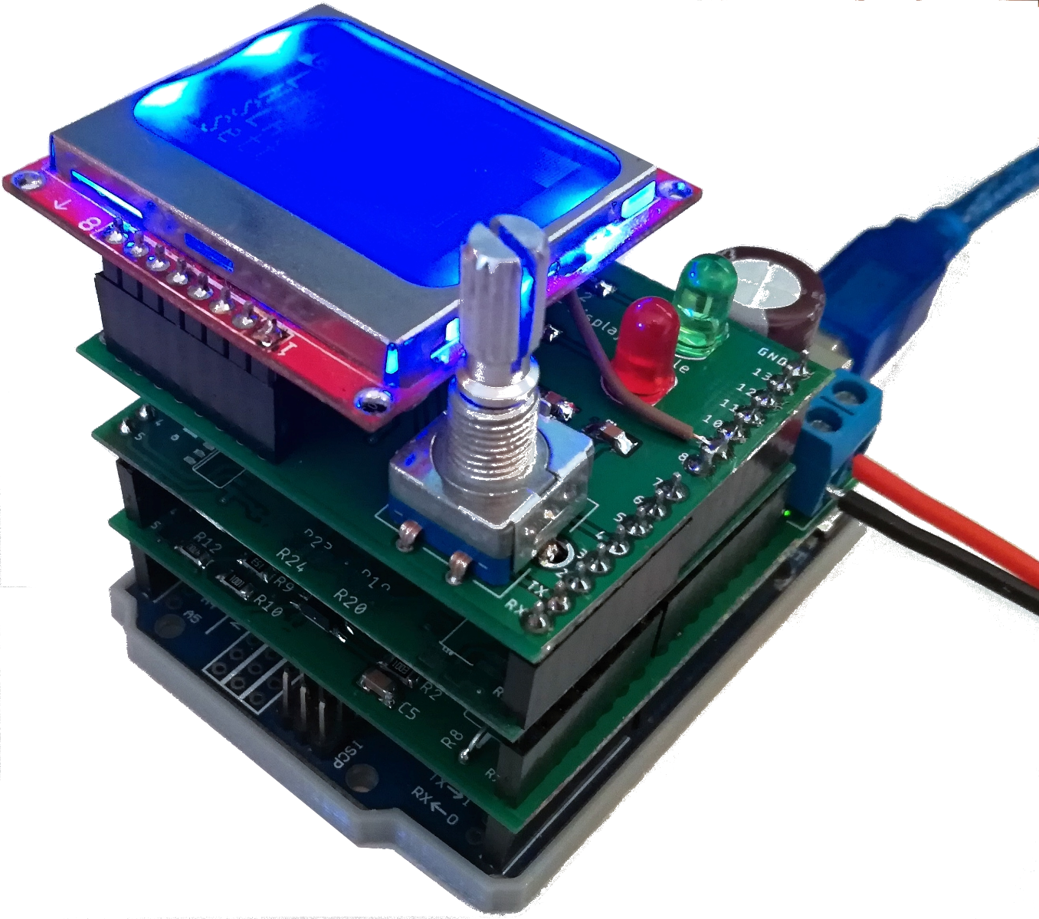
Shields, o que são?
Shields são acessórios que acoplamos ao Arduíno, dando a ele
uma funcionalidade extra e, normalmente,
sem perder em numero de portas.
Existem diversos shields
disponíveis no mercado,
já que qualquer um pode
desenvolver seu próprio
shields e comercializa-lo.
Exemplos de Shilds:

Slide 31
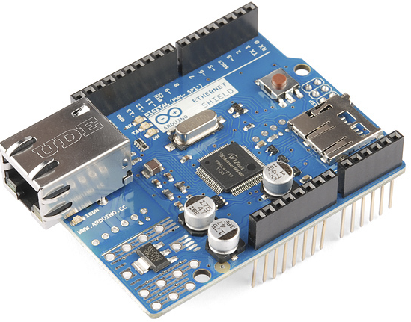
Exemplos de Shields
Shields Ethernet
Permite conexão a internet através de um cabo ethernet.
Tem um suporte para um cartão micro SD, onde armazenar informações e arquivos para ou da internet.

Slide 32
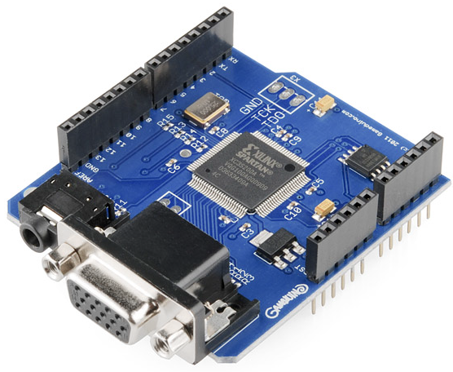
Exemplos de Shields
Gameduino
Permite a criação de jogos 16-bits, com vários exemplos já inclusos.
Possui saída VGA e de som para fone de ouvido e caixas de externas.

Slide 33
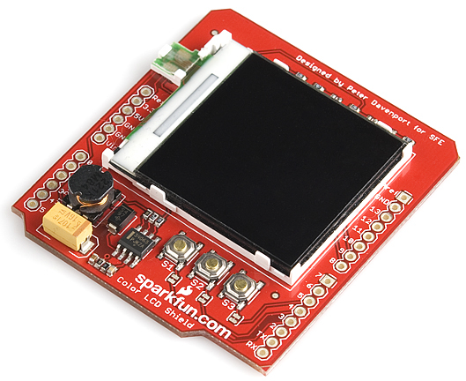
Exemplos de Shields
Shield LCD
Adiciona uma tela LCD integrada, com uma resolução e capacidade superiores aos displays comuns.
Existem versões com teclados.

Slide 34
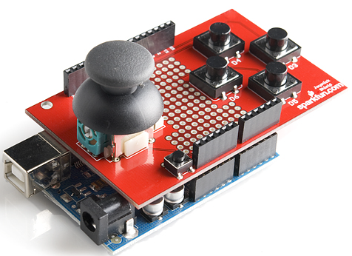
Exemplos de Shields
Gameduino
Controle com quatro botões de pressão e um analógico.
Possui funções facilitadas
para a utilização dos botões.

Slide 35
Exemplos de Shields
Shield Olhos Arregalados
E por ultimo, o mais interessante!
Adiciona ao projeto a mais importante
de todas as funcionalidades:
olhos!
(sim, isto é tudo que ele faz)

Slide 36
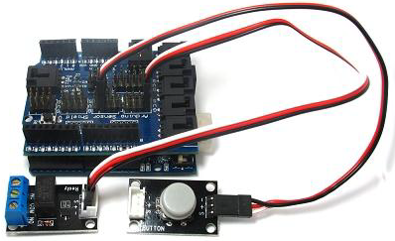
E Módulos, o que são?
São como blocos que possuem dispositivos de entrada e saída prontos para serem utilizados;
– Sensores;
– Atuadores;
• Conectam se aos shields;
• Conexão padrão;
• Não há bricks oficiais;

Slide 37
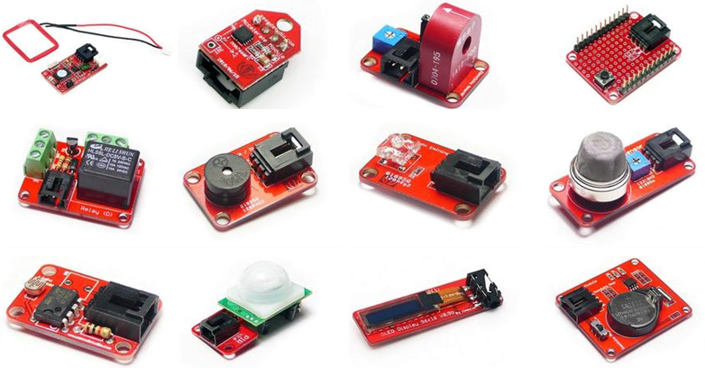
Exemplos de Módulos

Slide 38
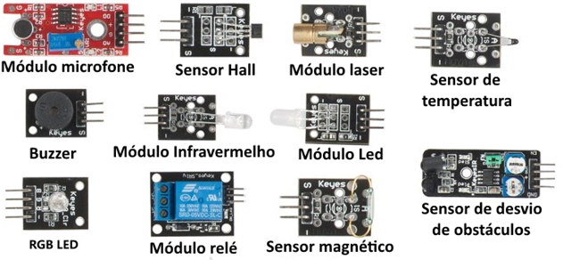
Exemplos de Módulos

Slide 39
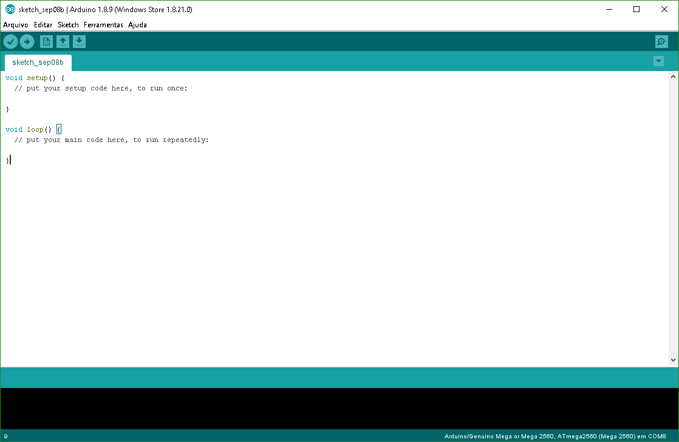
Arduíno IDE

Slide 40
Arduíno IDE
Utilizado para:
Escrever o código do programa;
Salvá-lo;
Compilá-lo;
Realizar a gravação do código compilado na memória flash através da porta USB do computador;
Este ambiente de desenvolvimento é baseado no Framework Wiring e na linguagem de programação C/C++.

Slide 41
Arduíno IDE
Uma vez gravado o programa no Arduíno, o computador não é mais necessário.
A partir do momento em que se utiliza uma fonte de alimentação externa, o Arduíno se torna uma placa totalmente independente.

Slide 42
Arduíno IDE
Mas antes de tudo
é preciso obter os arquivos de instalação e drivers,
que vêm juntos no mesmo pacote,
que pode ser obtido no site oficial do Arduíno.
O download deve ser selecionado de acordo com o sistema operacional utilizado,
sendo ele compatível com Windows, Linux e Mac OS.

Slide 43
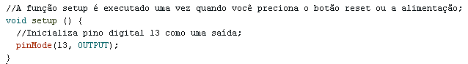
Arduíno IDE
Para programar na IDE Arduíno utiliza-se duas funções principais:
void setup( );
//Estabelece as configurações iniciais.

Slide 44
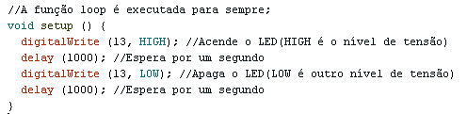
Arduíno IDE
Para programar na IDE Arduíno utiliza-se duas funções principais:
void Loop( );
//Estabelece o controle propriamente dito e a operação que vai rodar o tempo todo no seu Arduíno

Slide 45
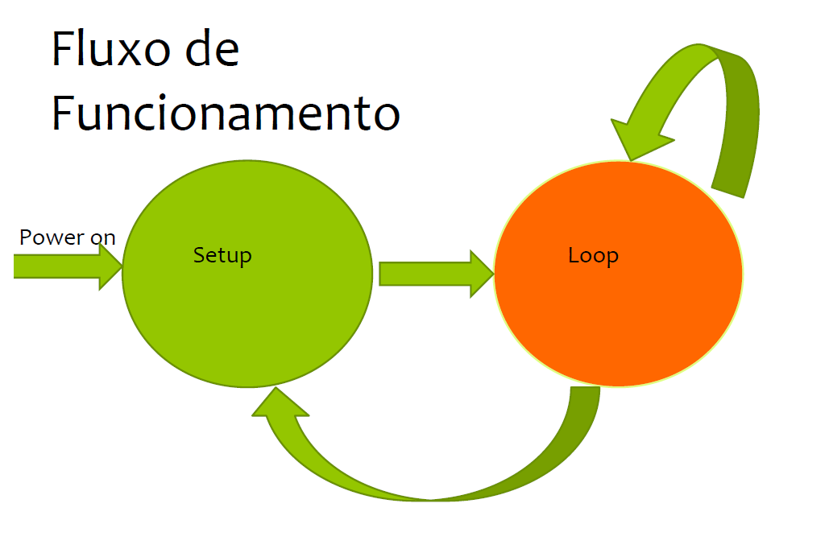
Arduíno IDE

Slide 46
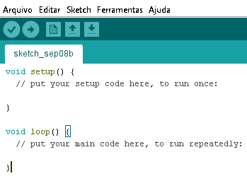
Arduíno IDE - Conhecendo

Slide 47
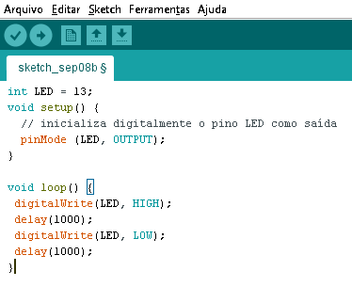
Arduíno IDE – Primeiro Código

Slide 48



Onde te encontro?
alvesaaa@hotmail.com
Abel Alves
(34) 9 9114-9891
https://abelalves.blogspot.com/

